Slide 1



Danijela Varga
IBIS-grafika

Slide 2


O ČEMU ĆEMO DANAS RAZGOVARATI?
O slikovnici
Možemo li slikovnicama otjerati strahove?
Što je napisano?
Što je ilustrirano?
Objekti iz ilustracija u svakodnevnoj vrtićkoj upotrebi
Kreativna knjižica

Slide 3

O SLIKOVNICI
dva glavna lika
svakodnevne dječje avanture
jednostavni dijalozi = dječji način komunikacije
stvarni događaj naspram simboličkog događaja
pitanje straha – nedostatak rješenja

Slide 4

2. MOŽEMO LI SLIKOVNICAMA OTJERATI STRAHOVE? (1)
PROBLEMSKA SLIKOVNICA
definira se prema odnosu teksta i ilustracije
bavi se određenom problemskom situacijom i ne nudi rješenje
bavi se određenom problemskom situacijom i nudi apstraktno rješenje
u suvremenim problemskim slikovnicama nema tabu tema
Notes:
*temelji se na emocionalnom proživljavanju glavnih likova i povezana je sa socijalnom pozadinom predstavljene problemske situacije
*to apstraktno rješenje najčešće ne funkcionira u stvarnosti i prelazi u nonsens – cilj tih rješenja je umanjiti strah kao socio-emocionalni fenomen i potaknuti dijete da samo traži prizemnija, konkretnija rješenja za situacije koje izazivaju strah

Slide 5

2. Možemo li slikovnicama otjerati strahove? (2)
STRAH je najzastupljeniji u problemskim slikovnicama, a najčešće se veže uz međuljudske odnose i razvojne faze.
djeca se najčešće srame svojih strahova i zatomljuju ih
u slikovnicama se najčešće problem ogleda u ilustraciji, a ne u samom tekstu – osvještavanje osjećaja bez izričitog imenovanja situacije koja izaziva strah

Slide 6

2. Možemo li slikovnicama otjerati strahove? (3)
TERAPEUTSKI UČINAK PROBLEMSKIH SLIKOVNICA:
pobuđuju emocije
pobuđuju interakciju i empatiju
potiču dijete na promišljanje i rješavanje problema
olakšavaju nošenje sa stresnim situacijama
suočavaju dijete sa strahovima u sigurnom okruženju

Slide 7
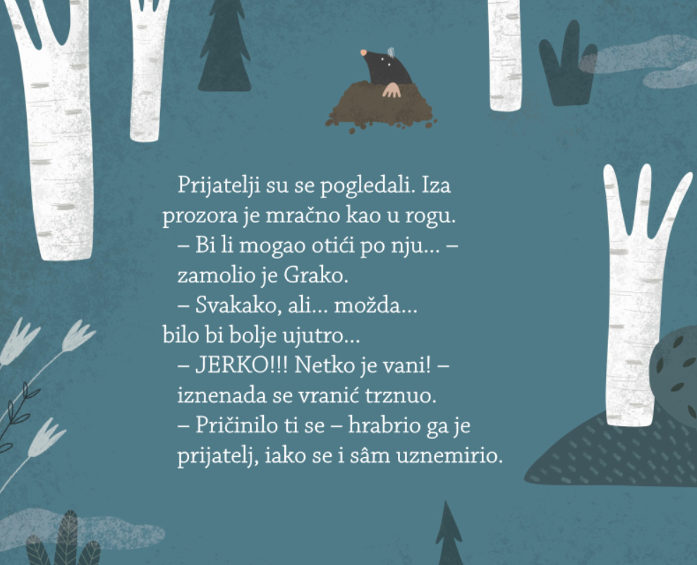

Slide 8

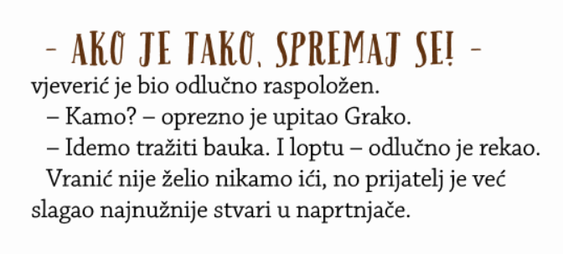

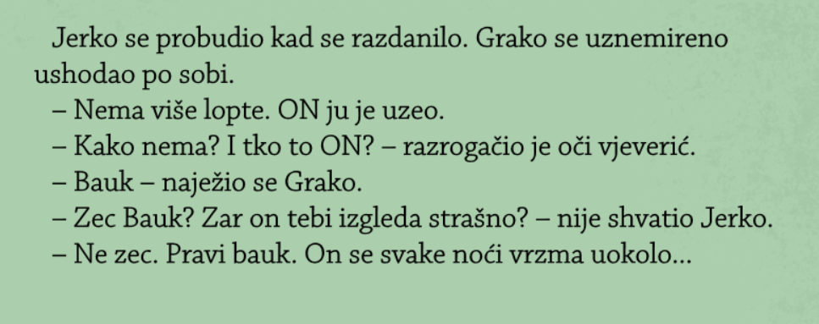
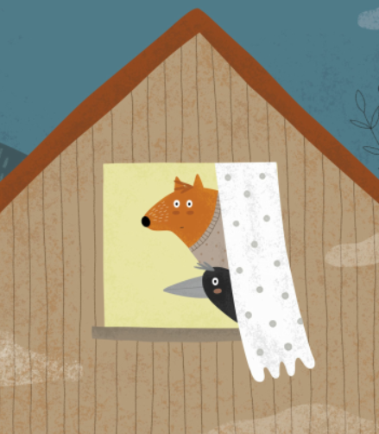
3. ŠTO JE NAPISANO?

Slide 9

4. ŠTO JE ILUSTRIRANO?

Slide 10
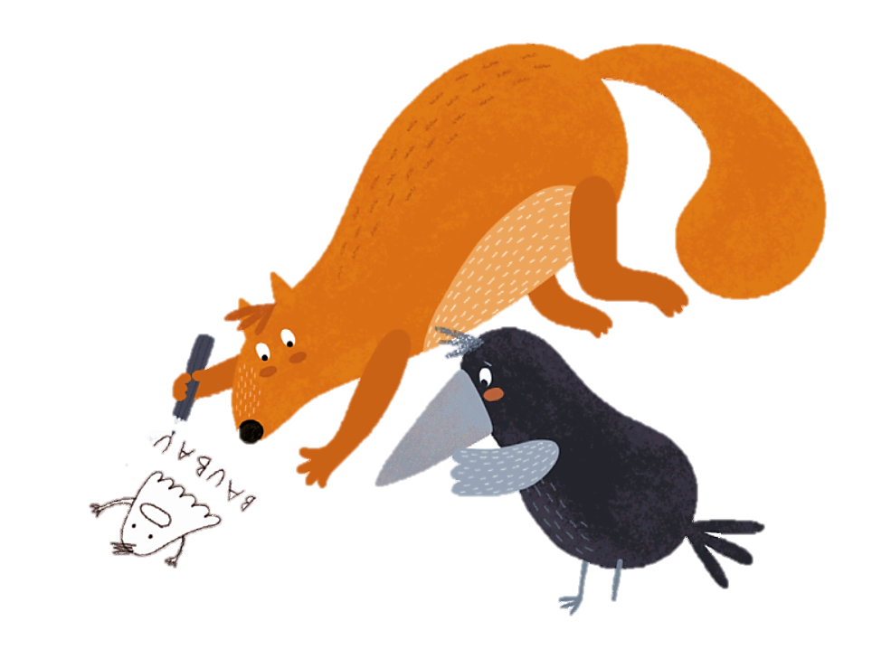


Slide 11


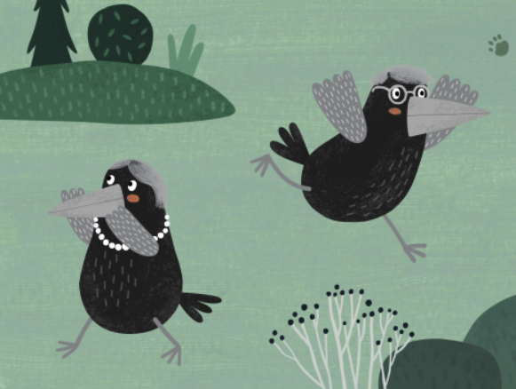



Slide 12
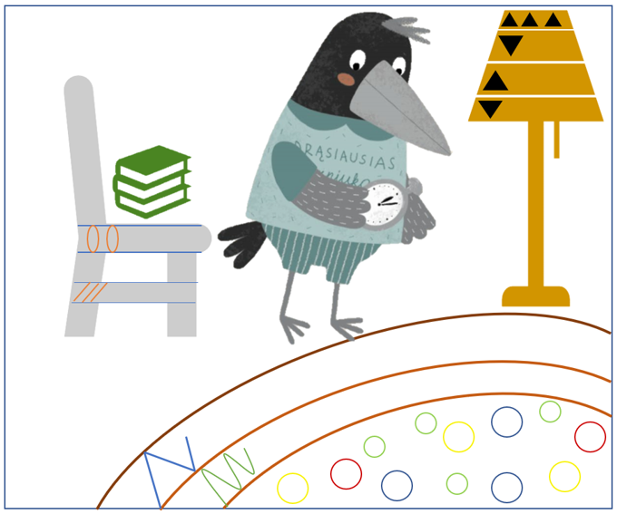
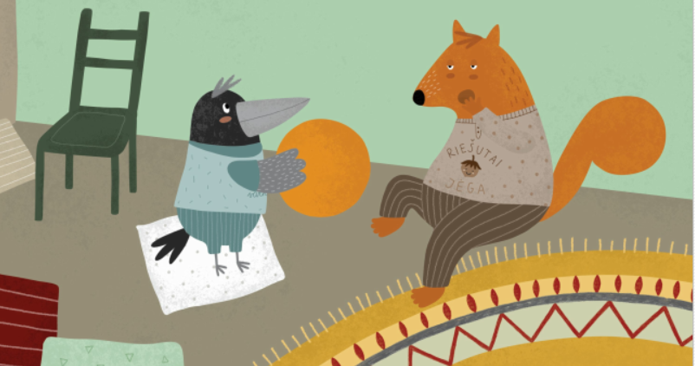
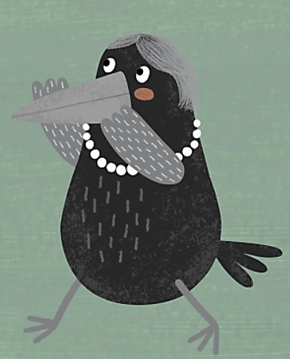
5. OBJEKTI IZ ILUSTRACIJA
U SVAKODNEVNOJ VRTIĆKOJ UPOTREBI

Slide 13

svakodnevni predmeti koje djeca koriste
predmeti uz koje su djeca emocionalno vezana
predmeti iz svakodnevice koji su poznati i sveprisutni – pružaju privid sigurnosti i dočaravaju kućnu i sigurnu atmosferu
noć je prikazana tamnim bojama, ali ipak obiluje detaljima koji zaokupljaju pažnju
ilustracije dočaravaju emocionalni doživljaj likova, ali ne prenose strah na čitatelja

Slide 14
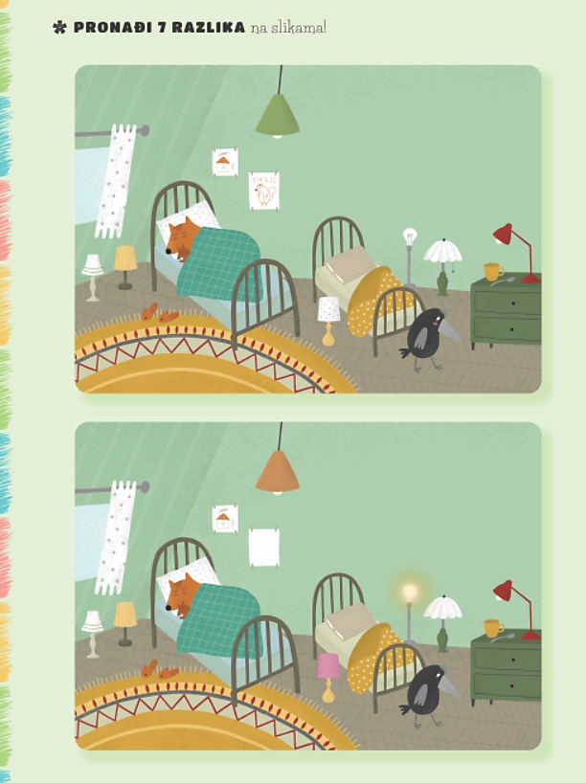
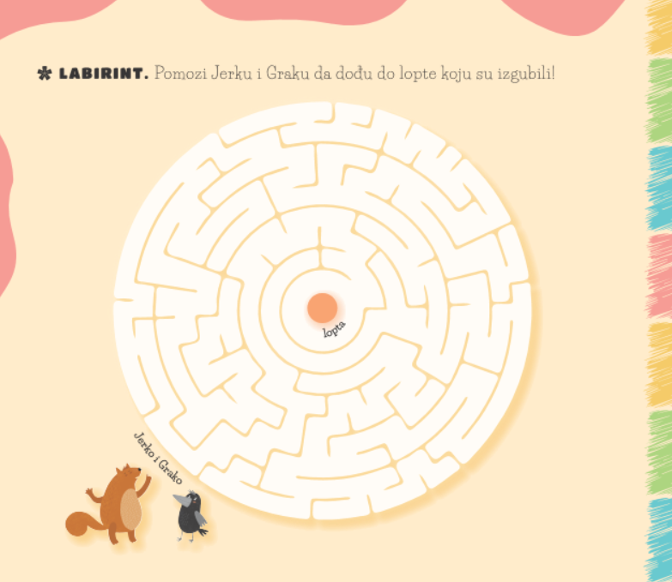

6. Kreativna knjižica

Slide 15

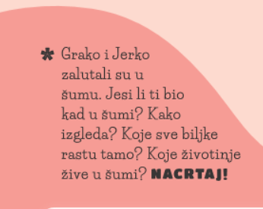
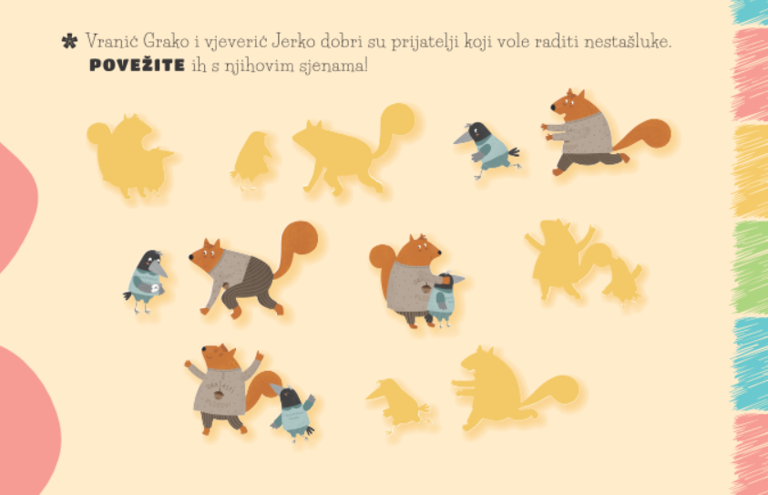
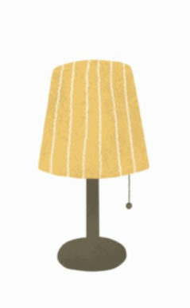

Slide 16
PITANJA?
ODGOVORI!
…RAZMJENA IDEJA…
…I ISKUSTVA!

Slide 17





Literatura:
Brajša - Žganec, A., Slunjski, E. (2006.) Socioemocionalni razvoj u predškolskoj dobi: Povezanost razumijevanja emocija i prosocijalnog ponašnja. Zagreb. Društveno istraživanje,br. 3 (89), str. 477-496.
Diklić, Z., Težak, D., Zalar, I. (1996.) Primjeri iz dječje književnosti. Zagreb. DiVič
Petrović-Sočo, B. (1997.) Dijete, odgajatej i slikovnica. Zagreb. Alinea

